Slide 1

Formation git

Slide 2


Qui sommes-nous ?
Capucine BOIS
Dev fullstack
Associate Onepoint
c.bois@groupeonepoint.com
Rahul RAMSAHA
Dev backend
Associate Onepoint
rr. ramsaha@groupeonepoint.com
Notes:
Capucine + Rahul

Slide 3



Pourquoi cette formation ?
01
02
03
03
Pour vos projets de 3A 4A, 5A à l’ INSA
Pour vos stages
Plus tard en entreprise…
Notes:
Rahul--

Slide 4

Sommaire
Git 101
Git 201
Bonus

Slide 5

1. Git 101
Les fondamentaux de git
Les commandes de bases
Comment collaborer sur git ?

Slide 6

Qu’est-ce que git ?
Git 101 – Les fondamentaux
Git est un logiciel de gestion de versions open source
Débute en 2005 et est maintenant implémenté sur des plateformes en ligne comme GitHub
Garde un historique de toutes versions du code, des changements et de ceux les ayant effectués
Tout le monde y a accès et peut contribuer au développement

Slide 7
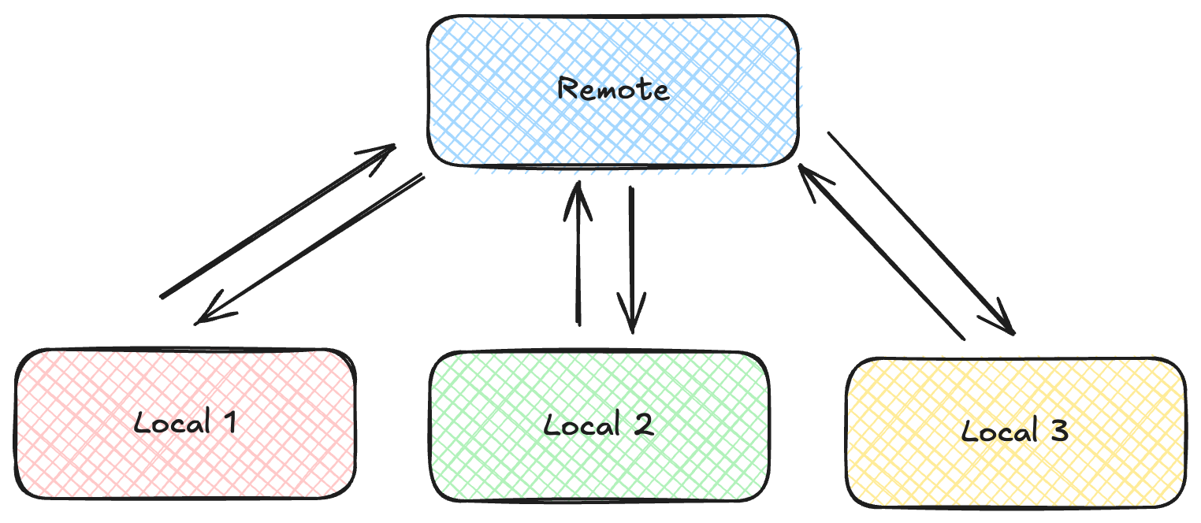
L’intérêt de git
Git 101 – Les fondamentaux
Pouvoir collaborer à plusieurs sur le même projet
Conserver un historique de l’état d’un projet

Slide 8
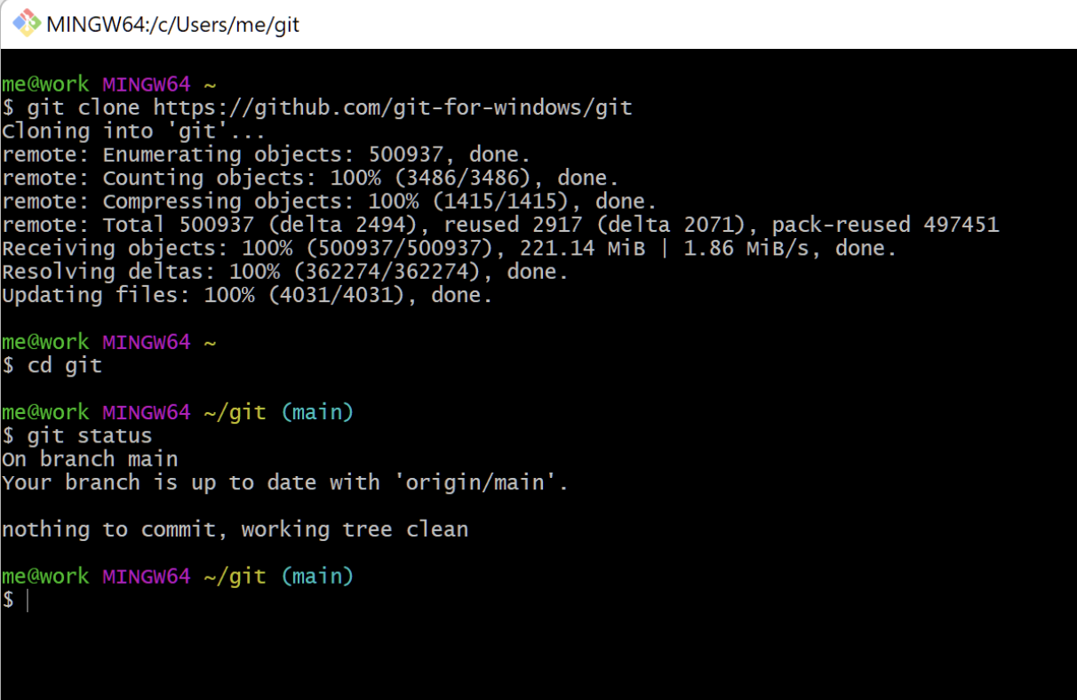
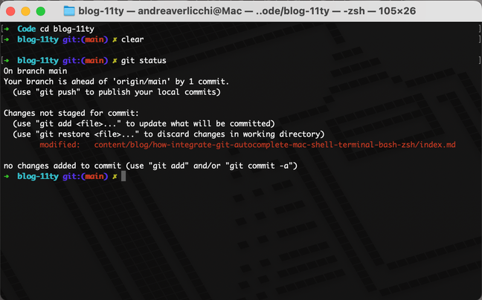
Installer git
Git 101 – Les fondamentaux
Linux :
Mac OS :
Windows : Installer git bash
apt-get install git
brew install git
Notes:
--Rahul

Slide 9
Set up de git pour un projet
Git 101 – Les fondamentaux
git init
git clone <url du repo>
Sert à créer un context git en local au sein d’un répertoire voulu
Sert à récupérer un projet git et son historique depuis une plateforme comme GitHub
Notes:
Capu--

Slide 10
Comment sauvegarder son code ?
Git 101 – Les fondamentaux
3
git push
1
git add .
2
git commit -m "message"​
Sélectionner les fichiers à mettre à jour.​
"." signifie qu'on prend tout le dossier​ en excluant les fichiers specifies dans le .gitignore
On crée une nouvelle version avec les fichiers modifiés accompagné d'un message explicatif​
On "pousse" la nouvelle version sur le répertoire Github en ligne​

Slide 11
Commandes utiles
Git 101 – Les fondamentaux
git clone :
On fait une copie du répertoire sur son ordinateur
git pull :
Git Pull permet de télécharger le contenu d’un dépôt distant pour mettre à jour son dépôt local. C’est le meilleur moyen de vous assurer de travailler sur la version actuelle.
git merge / rebase :
Commandes qui permettent de fusionner ses travaux avec des travaux distants

Slide 12
Commandes utiles
Git 101 – Les fondamentaux
git switch <branch>
Permet de basculer d’une branche à l’autre
git switch -c <branch>
Permet de créer une nouvelle branche en partant de la branche où on est
git stash / pop :
Stash : mettre de côté ses changements (liste de stashs disponible)
Pop : récupérer les changements qu’on a précédemment mis de côté

Slide 13
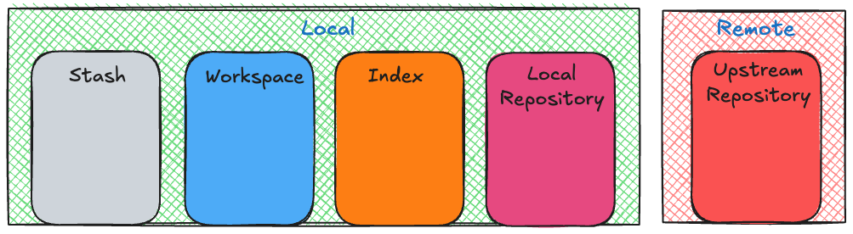

Git en images
Git 101 – Les fondamentaux
~ git clone <lien du repo>

Slide 14

Git en images
Git 101 – Les fondamentaux
~ git switch -c <nom de la branche>
~ git checkout -b <nom de la branche>

Slide 15

Git en images
Git 101 – Les fondamentaux
~ git add .
~ git add <nom fichier>

Slide 16
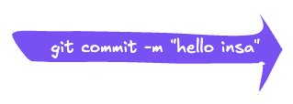
Git en images
Git 101 – Les fondamentaux
~ git clone <lien du repo>
~ git commit -m "Hello INSA"

Slide 17
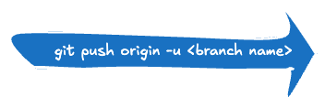
Git en images
Git 101 – Les fondamentaux
~ git push origin -u <branch name>
Notes:
--Capu

Slide 18
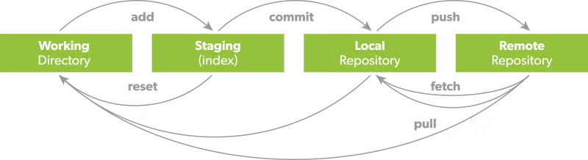
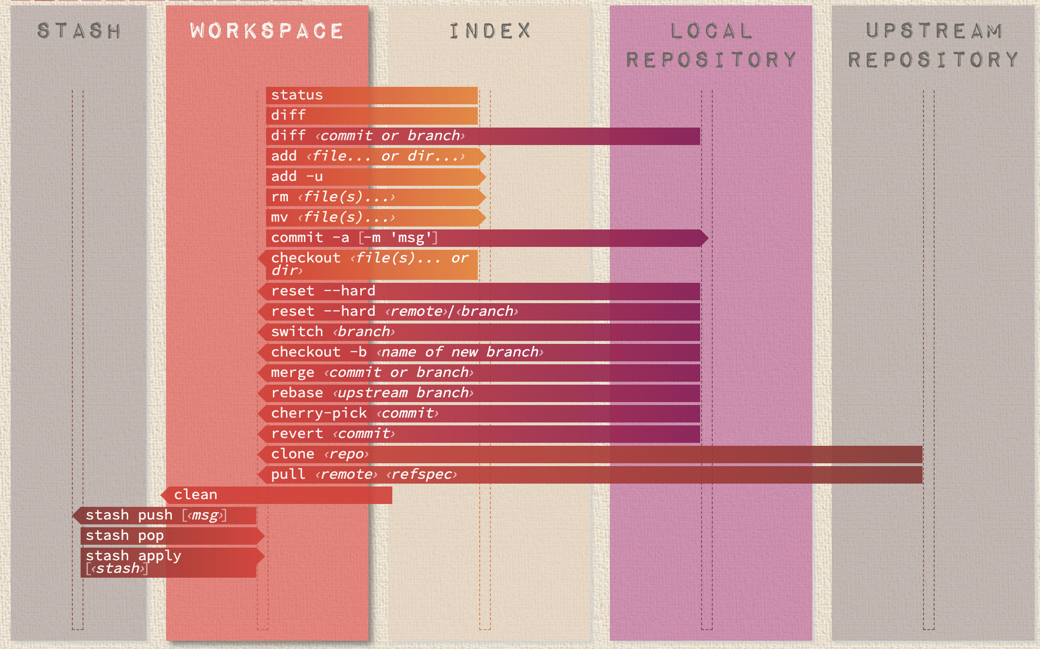
Git en images
18
Git 101 – Les fondamentaux
Git 101 – Les fondamentaux
Git en images
Architectes des grandes transformations
http://ndpsoftware.com/git-cheatsheet.html#loc=workspace
Notes:
--Capu

Slide 19
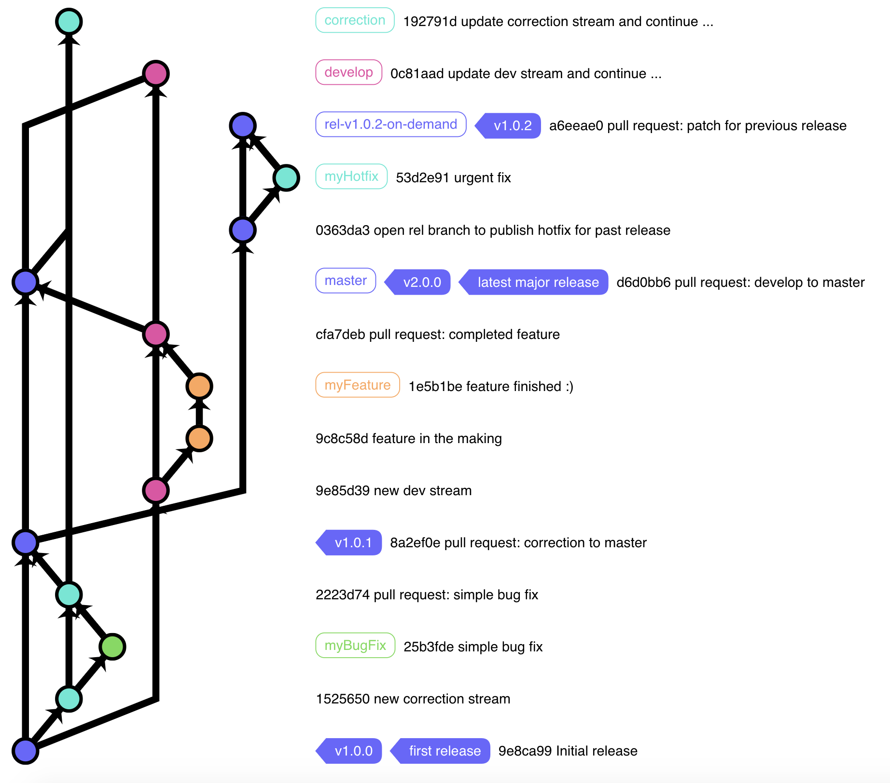
Graph git
Git 101 – Les fondamentaux
Un graph git est une représentation visuelle d’un projet, de ses commits, branches et tags
Sign up
Login page
develop
main
Notes:
Rahul--

Slide 20
Graph git en images
Git 101 – Les fondamentaux
Créer une branche pour la tâche login
~ git switch -c feat/login
Local
Remote
main
main
feat/login

Slide 21
Graph git en images
Git 101 – Les fondamentaux
Premier commit fait !
~ git add .
~ git commit -m "login page"
Local
Remote
login page
main
feat/login
main

Slide 22
Graph git en images
Git 101 – Les fondamentaux
Push de la branche
~ git push origin –u feat/login
Local
Remote
login page
login page
main
feat/login
main
feat/login

Slide 23
Graph git en images
Git 101 – Les fondamentaux
Deuxième branche créée depuis main
~ git switch main
~ git switch –c feat/signup
Local
Remote
login page
login page
main
feat/login
main
feat/login
feat/signup

Slide 24
Graph git en images
Git 101 – Les fondamentaux
Développement et commit fait sur la branche signup
~ git add .
~ git commit -m "signup page"
Local
Remote
login page
login page
main
feat/login
main
feat/login
signup page
feat/signup

Slide 25
Graph git en images
Git 101 – Les fondamentaux
Récupérer les branches en remote
~ git fetch
Local
logout
page
Remote
feat/logout
login page
login page
main
feat/login
main
feat/login
signup page
logout
page
feat/signup
feat/logout

Slide 26
Graph git en images
Git 101 – Les fondamentaux
Changements sur une branche remote qu’on souhaite récupérer
~ git checkout feat/login
~ git pull
Local
logout
page
Remote
feat/logout
login page
new commit
login page
new commit
main
feat/login
main
feat/login
signup page
logout
page
feat/signup
feat/logout

Slide 27
Point sur git rebase
Git 101 – Les fondamentaux
Lorsque votre repository local a divergé de celui en remote, il est parfois nécessaire d’effectuer un rebase afin de récupérer les modifications.
Des commits peuvent générer des conflits quand ils modifient les mêmes lignes de code ou fichiers de manière différente dans leurs branches respectives.
Ces conflits doivent être résolus manuellement pour intégrer correctement les modifications.
​
Local
Remote
login page
other commit
main
feat/login
main

Slide 28
1er cas : pas de conflits
Git 101 – Les fondamentaux
Les commits ne génèrent pas de conflits :
Exemple : Le commit "login page" touche au fichier login.js alors que le commit "other commit" touche au fichier other.js
​
~ git rebase main
Local
Remote
Le hash du commit change
other commit
login page
other commit
main
feat/login
main

Slide 29
2ème cas : Il y a des conflits !
Git 101 – Les fondamentaux
Les commits génèrent un ou plusieurs conflits :
Exemple : Les deux commits touchent au fichier MyApplication.java
​
Auto-merging MyApplication.java
CONFLICT (content): Merge conflict in MyApplication.java
error: could not apply <commit-hash>... <commit-message>
hint: Resolve all conflicts manually, mark them as resolved with
hint: "git add/rm <conflicted-files>" and then run "git rebase --continue".
~ git rebase main
Local
Remote
login page
other commit
main
feat/login
main

Slide 30
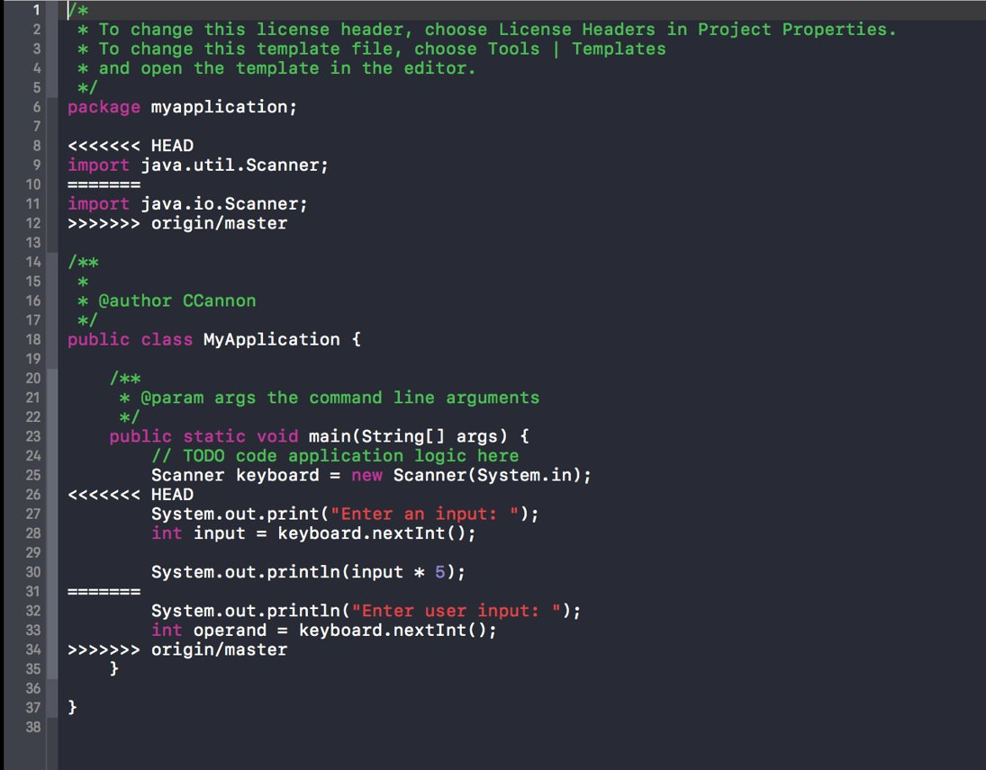
Régler des conflits
modifs en local​
code de la branche origin/master modifié par les autres​

Slide 31
Résoudre les conflits
Git 101 – Les fondamentaux
git rebase
Lancer la commande rebase
Identifier à partir du message dans le terminal, les fichiers avec conflits
Aller dans ces fichiers et corriger les conflits
Soit conserver les changements de la branche actuelle
Soit ceux de la branche cible
Soit modifier tout autrement
Ajouter les fichiers corrigés
Continuer le rebase
​
git add <file>
git rebase --continue
Notes:
--Rahul

Slide 32
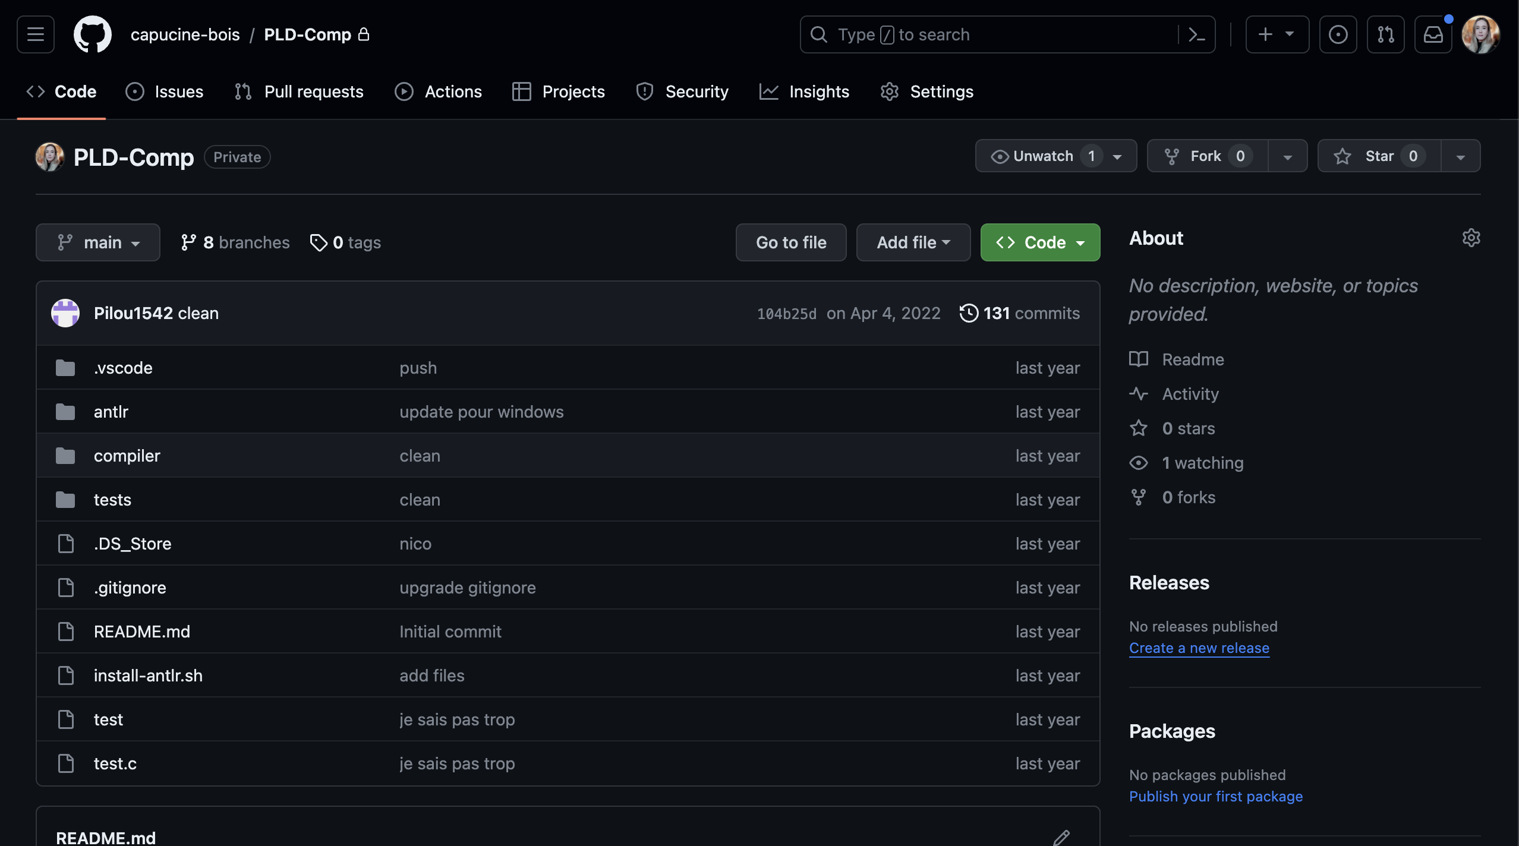
GitHub
Pour télécharger une copie du répertoire
Titre du projet
branches
Dernier commit
Fichiers du répertoire dans la branche principale « main »
Notes:
Capu--

Slide 33
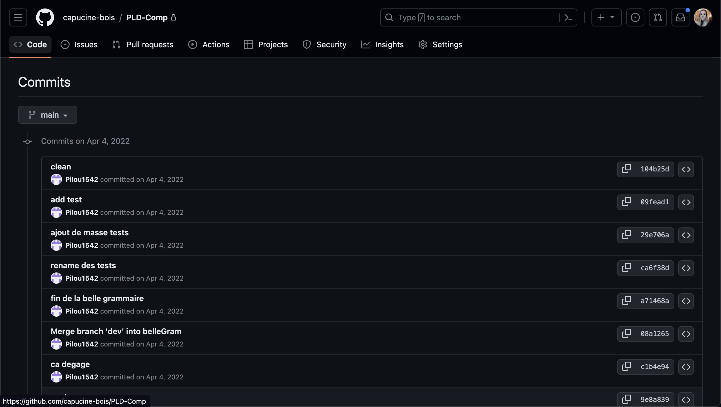
Noms des commits
Hash du commit

Slide 34
Quiz
Adrien et Bastien récupèrent le répertoire en ligne avec git clone sur leur ordinateur​
​
Adrien fait des modifications​
​
Adrien add/commit/push sur le repo​
​
Le répertoire en ligne est à jour​
​
Le code sur l’ordinateur de Bastien s’est-il mis à jour ?​

Slide 35
Réponse
NON​
​
Il faut mettre à jour son code “en local” par rapport au répertoire en ligne.​
​
Bastien doit lancer la commande : git pull​

Slide 36

Git 201
Mener un projet avec git
Les best practices

Slide 37
Les workflows git
Git 201 – Les notions avancées
Quand on réalise un projet voici le workflow à mettre en place :
Faire une branche par feature/fonctionnalité : feat/nom-fonctionnalité
Faire une branche par bug/hot-fix : fix/bug-à-résoudre
-> Voir Workflow-Gitflow
feat/logout
main
feat/login
feat/signup

Slide 38
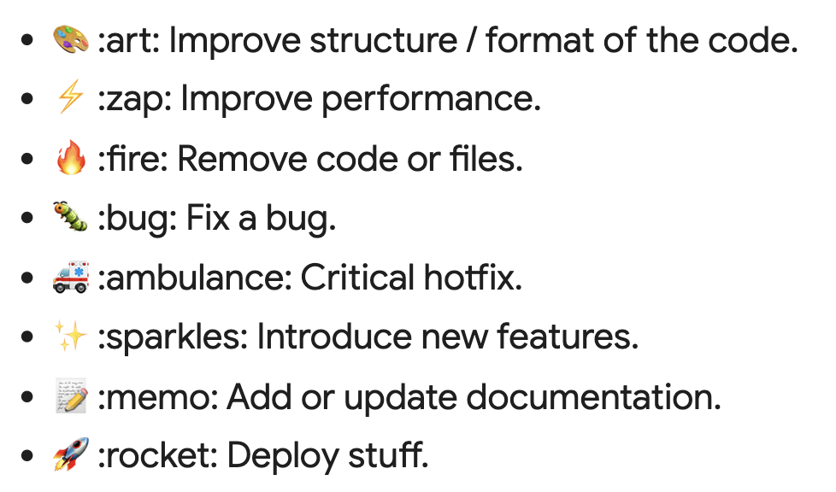
Commit: best practices
Git 201 – Les notions avancées
Rappel : git commit –m ’’mon-message’’
- Nommer ses commits correctement :
feat(nom-fonctionnalité): description de ma modification
En anglais !
+ Gitmoji :
Ajouter des emojis dans son message pour définir l’objectif / le scope de son commit.
Ex : git commit –m ‘’:art: feat(login): refacto login function’’
Exemples de gitmojis

Slide 39

Bonus
Outils intéressants pour git

Slide 40
Git Tools
Bonus – Les outils utiles
Il existe des outils très puissants de visualisation git qui peuvent vous servir d’interface pour vos manipulations git comme des rebase, résoudre des conflits et bien d’autres.
Git Kraken : Application gratuite avec la licence étudiante
Git Lens : Plugin VS code gratuit

Slide 41

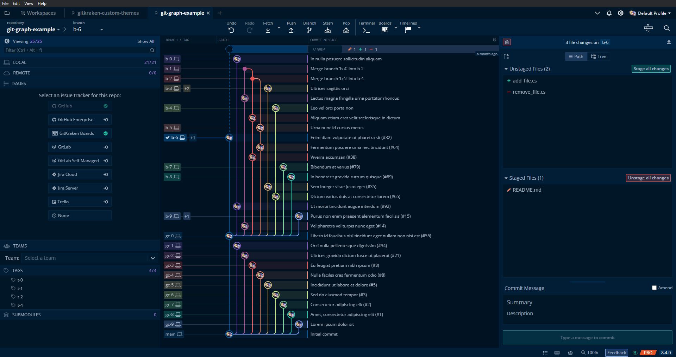
Git kraken
Bonus – Les outils utiles

Slide 42


Hook de pré-commit
Bonus – Les outils utiles
Qu'est-ce qu'un hook de pre-commit ?
Un script qui s'exécute avant chaque commit.
Il permet d'automatiser des tâches et d'appliquer des règles.
Pour :
Vérifier la syntaxe (linter).
Formater le code (prettier).
Valider les messages de commit (commitlint).
Deux outils :
Husky : Le manager des hooks, il configure et exécute les scripts.
Commitlint : Le policier des messages de commit, il vérifie que les messages respectent un format précis.

Slide 43
Ressources utiles et annexes
Bonus – Les outils utiles
Learn git branching : https://learngitbranching.js.org/
Git cheatsheet : https://training.github.com/downloads/fr/github-git-cheat-sheet.pdf
Récap génial : https://github.com/LeBezout/best-practices-fr/blob/master/GIT.md

Slide 44
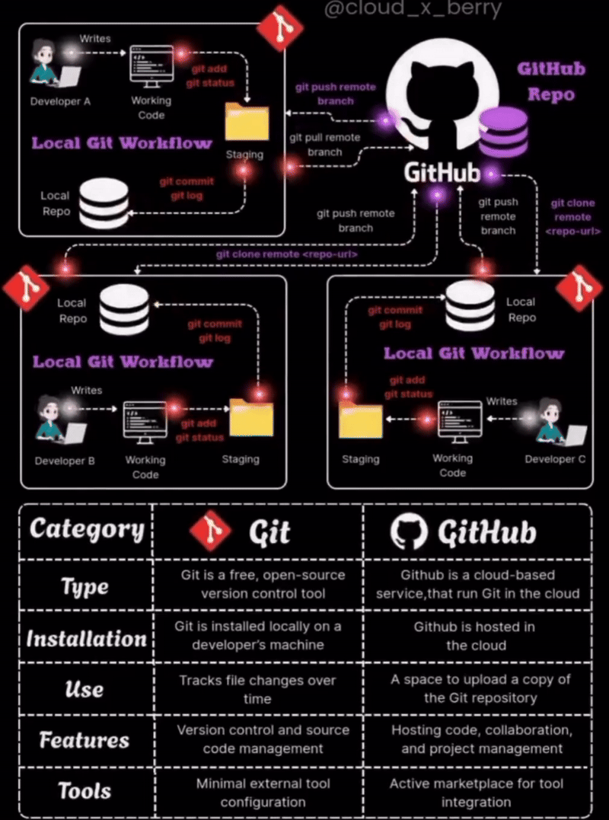
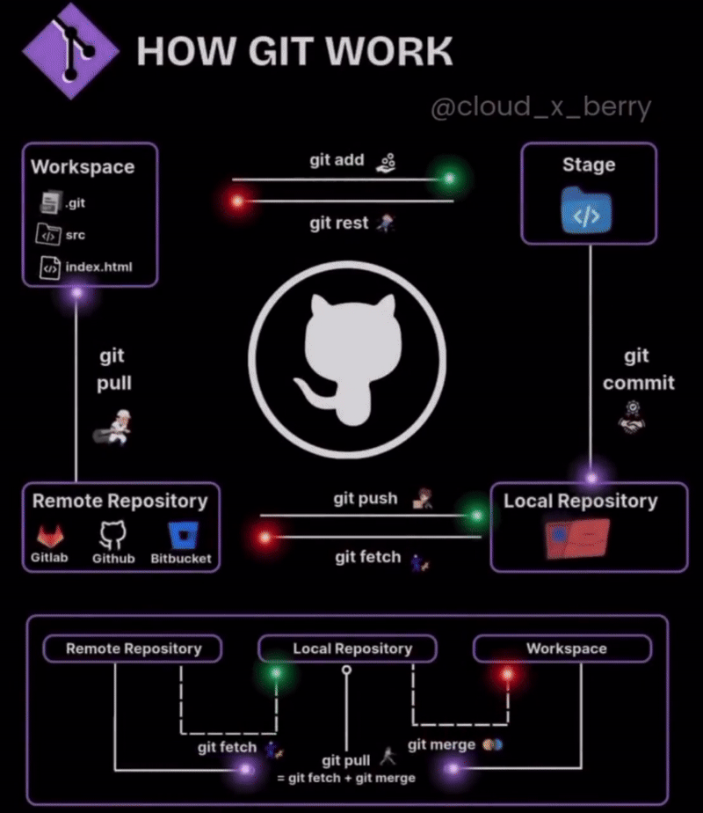
Bonus – Les outils utiles

Slide 45
Merci.
Notes:
Capu--

